Slide 1



ESF II projekt Západočeské univerzity v Plzni
reg. č. CZ.02.2.69/0.0/0.0/18_056/0013239
Umělá plicní ventilace v prostředí neodkladné péče
Eva Pfefferová

Slide 2
Umělá plicní ventilace
Způsob dýchání, který má zastoupit přirozené, spontánní dýchání u P, který dýchá nedostatečně nebo nedýchá vůbec
Používá se u pac., u kterých došlo ke vzniku závažné poruchy ventilační či oxygenační fce respiračního sytému
K UPV jsou určeny automatické dýchací přístroje – ventilátory
Typ orgánové podpory s riziky i komplikacemi
Počátky UPV v 50. letech 20. století → epidemie poliomyelitis → tzv. železné plíce

Slide 3
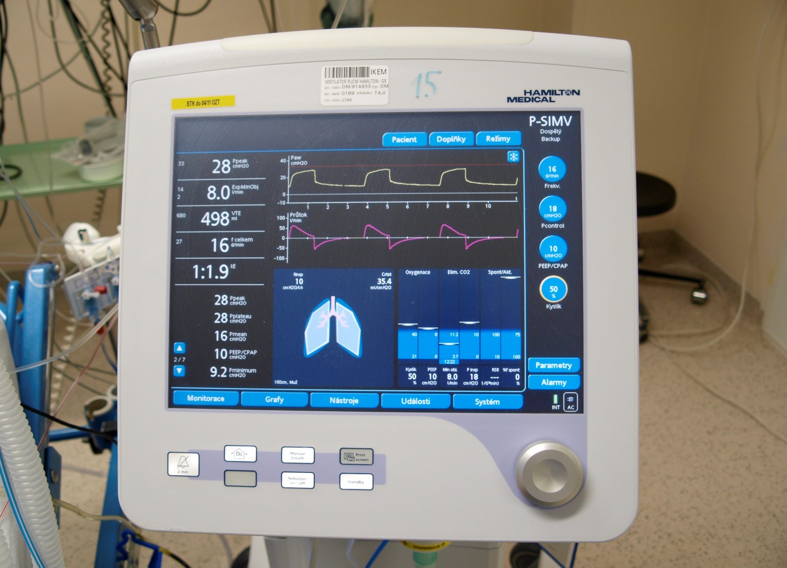
Zdroj: autorka

Slide 4
Indikace k UPV
Respirační insuficience
  on. plic vedoucí k závažné hypoxii či hyperkapnii
Apnoe
Ostatní indikace
Klinické indikace
S_{p}O₂
pO₂
pCO₂
Kontraindikace??

Slide 5
Cíl umělé plicní ventilace
Zajistit optimální výměnu plynů
Zlepšit okysličování tkání a eliminaci CO₂
Dosažení akceptovatelných parametrů oxygenace a ventilace
Omezení nežádoucích účinků UPV, především poškození plic
Snížení dechové práce

Slide 6
Klinické cíle UPV
Zvládnutí hypoxémie
Zvládnutí akutní respirační acidózy
Zvládnutí dechové tísně
Prevence vzniku a odstranění atelektáz
Snížení únavy dýchacího svalstva
Umožnění CA, hluboké analgosedace a sval. relaxace
Snížení systémové nebo myokardiální spotřeby O₂
Snížení nitrolebního tlaku

Slide 7
Neinvazivní ventilace
Neinvazivní ventilace
Neinvazivní ventilace

Slide 8
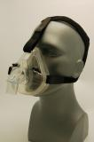
Klinické cíle NIV
Dlouhodobé
Zlepšení spánku
Zlepšení kvality života
Prodloužení přežití
Krátkodobé
Snížení dech. práce
  odstranění pocitu dušnosti
Zvýšení dech. objemu
  korekce hyperkapnie
Zlepšení výměny krevních plynů
  korekce hypoxémie
Oddálení nutnosti OTI
Komfort pac.

Slide 9
Neinvazivní plicní ventilace (NIV)
Indikace
Dechová nedostatečnost u poop. stavů
Plicní edém při levostranném srdečním selhávání
Ak. exacerbace CHOPN
Hraniční resp. insuficience při odvykání od ventilátoru

Slide 10
Neinvazivní plicní ventilace (NIV)
Kontraindikace
Těžká oběhová nestabilita
Poruchy vědomí
Špatná spolupráce pacienta
Riziko aspirace
Nedostatečná expektorace
Extrémní obezita
Neefektivnost NIV

Slide 11
Neinvazivní plicní ventilace (NIV)
Výhody
Snížení rizika vzniku ventilátorové pneumonie - „VAP“
Zachování přirozené obranyschopnosti DC
Oddálení nutnosti invazivní ventilace
Není nutný weaning
Domácí použití
Nevýhody
Spolupráce pacienta
Potřebné vybavení
Fyziognomické předpoklady
Časové omezení
Aspirace

Slide 12
Prevence aspirace při NIV
  Snížení žaludečního objemu
    Odsátí z NGS
  Anti-trendelenburgova poloha
  Zvýšení pH žaludku
    H₂ blokátory, antacida, inhibitory protonové pumpy
    !!! Neovlivní to, co už v žaludku je !!!

Slide 13
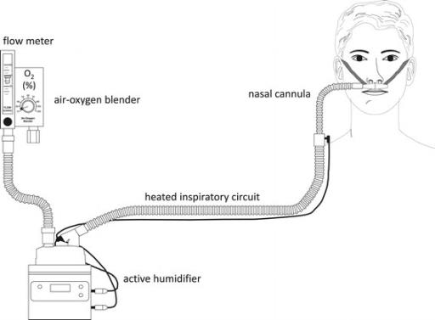
HFNO – High flow nasal oxygen
Při tradičním podávání O₂ je jeho průtok do 15 l/min, u O₂ brýlí max. 4 l/min
Při High Flow jsou průtoky plynů až 60 l/min
Podmínkou je použití speciálních nosních brýlí, generátoru vysokého průtoku směsi vzduchu a kyslíku a aktivního ohřevu směsi plynů
Zdroj: researchgate.net

Slide 14
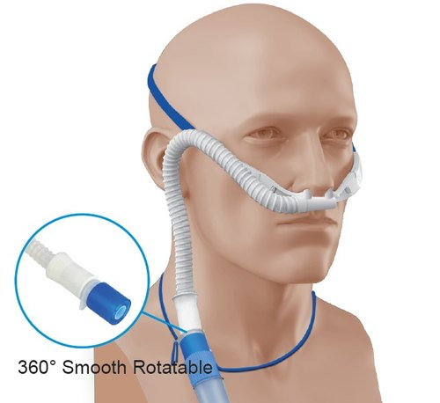
HFNO – High flow nasal oxygen
Zdroj: indiamart.com

Slide 15
HFNO – High flow nasal oxygen
Při aplikaci ohřáté směsi O₂ a vzduchu rychlostí až 60 l/min dochází k řadě fyziologických efektů:
  Redukce anatomického mrtvého prostoru
  Konstantní frakce inspirovaného 0₂
  Dobré zvlhčení a ohřátí
    udržuje v hlenech více tekutin, takto zvlčené sputum pacient lépe odkašle
  Zlepšení výměny plynů
  Výrazné snížení dechové práce
Již mnoho let používána v neonatologii
Pacienti popisují menší pocit dušnosti, sucha v ústech, větší celkový komfort a umožnění komunikace

Slide 16
Invazivní ventilace
Invazivní ventilace
Invazivní ventilace

Slide 17
Typy umělé plicní ventilace
Konvenční ventilace
  funguje na tradičním principu dechového cyklu, dechová frekvence je podobná fyziologické frekvenci pac.
  konvenční ventilátory zabezpečují převážnou většinu UPV
Nekonvenční ventilace
  je indikována pokud konvenční typ není účinný
  funguje na principu ↑ dechové frekvence, vyžaduje speciální ventilátory (tryskový, oscilační)

Slide 18
Nekonvenční UPV
  používá dechové objemy (Vt), které jsou menší než velikost anatomického mrtvého prostoru
  je indikována pokud konvenční typ není účinný
  funguje na principu malých Vt a ↑ dechové frekvence, vyžaduje speciální ventilátory (tryskový, oscilační)
  60. léta 20. století
  často využívány jako tzv. rescue terapie u těžkého respiračního selhání

Slide 19
Typy nekonvenční UPV
HFJV - trysková ventilace
  ke kanyle jsou přiváděny vysokofrekvenční pulzy od cca 150 do 600/min
  indikace např. při ↑ potřebě mobilizace sekretu
HFOV - vysokofrekvenční oscilační ventilace
  pracuje s ↓ objemy dodávanými ↑ frekvencí, nastavuje se střední tlak v DC tak, aby alveoly zůstaly neustále otevřeny
  frekvence až do několika set oscilací (kmitů)/min

Slide 20
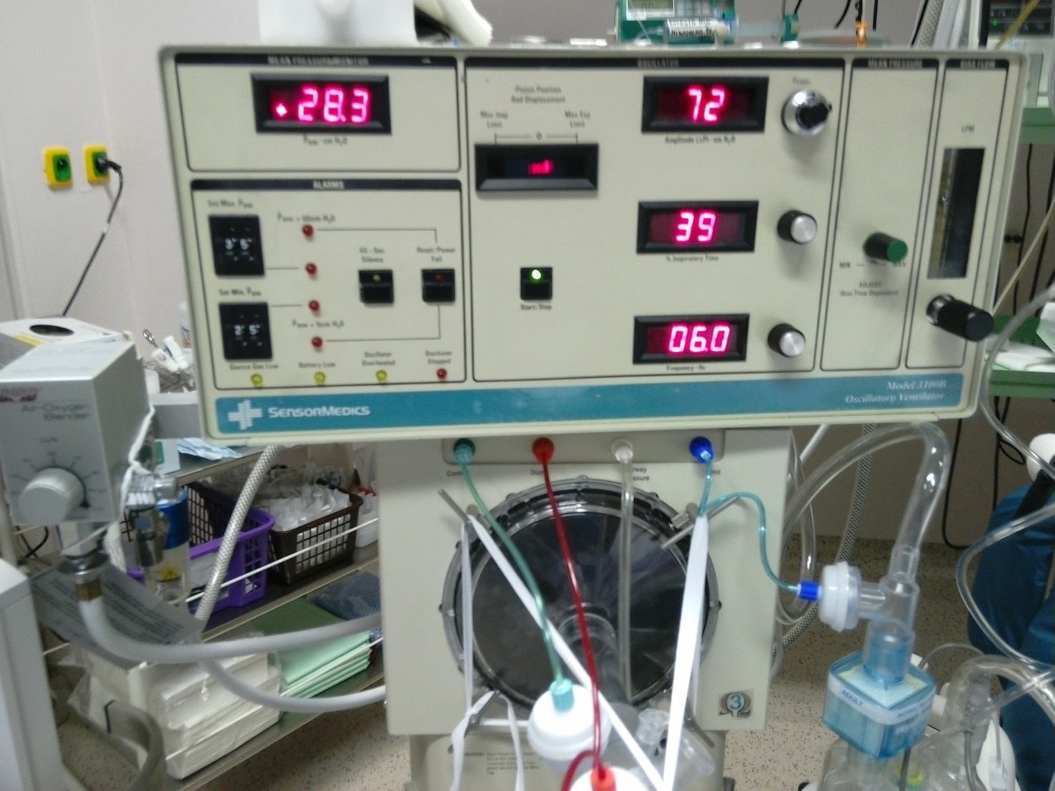
Oscilační UPV
Zdroj: autorka

Slide 21
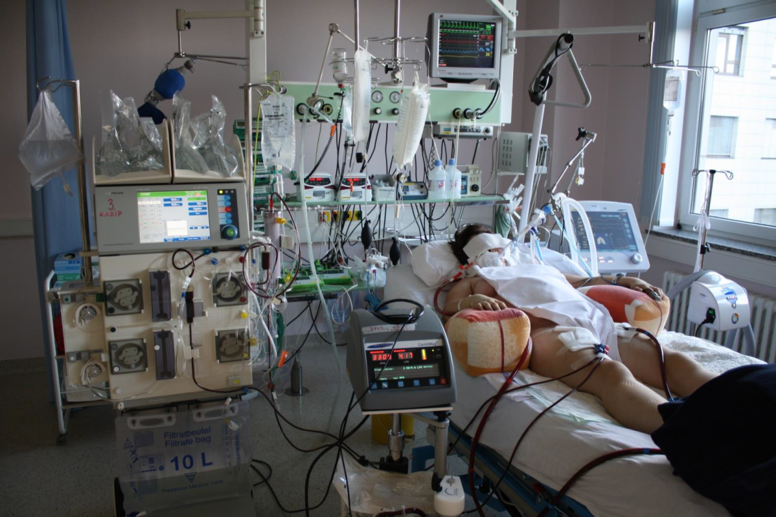
Rescue postupy při selhání konvenční UPV
Pronační poloha
Nekonvenční UPV
ECMO
Zdroj: autorka

Slide 22
Rozdělení konvenční UPV
Řízená ventilace
  veškeré dechové funkce nahrazuje přístroj – ventilátor
Podpůrná, zástupová ventilace
  pac. má částečně zachované dýchání, které není plně efektivní a vhodný režim doplňuje spontánní ventilaci

Slide 23
Ventilátor
ventilátory druhé a další generace se označují jako servoventilátory
mají zpětnou vazbu na pac. tzn., že reagují na změny vyvolané pac.
dynamická kontrola tlaku a průtoku v okruhu - možnost trvalého udržení PEEP/CPAP
detekce spont. D aktivity pac. - synchron. vent. režimy
nyní ventilátory IV. generace (multimikroprocesorové → nastavení podle kg, pohlaví)

Slide 24
Ventilátor tvoří část
pneumatická a elektronická - řídící
ventilační okruh - vdechová a výdechová část
ovládací panel pro nastavení dechových parametrů, alarmů

Slide 25
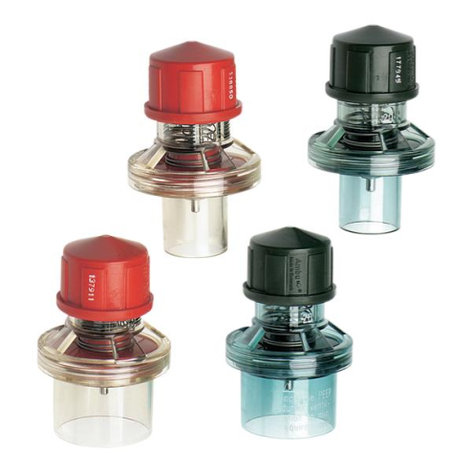
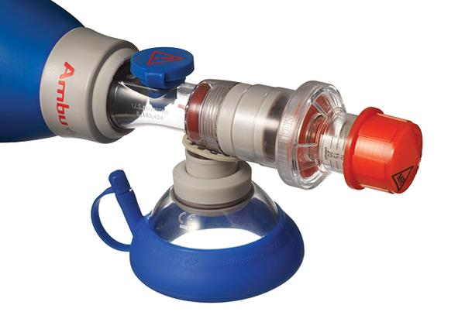
PEEP
Situace, kdy na konci exspiria je v DC tlak vyšší než je tlak atmosférický
Používá se v rámci distenzní terapie k prevenci vzniku atelektáz
Brání kolapsu plicních sklípků
Zdroj: rescue-store.cz

Slide 26
PEEP
Negativní důsledky
  Snížení inspirační svalové síly, riziko barotraumatu, snížení srdečního výdeje
Nízká úroveň PEEP
  do 5 cm H₂O
  pacienti bez plicní patologie, při krátkodobé ventilaci
Střední úroveň PEEP
  5–10 cm H₂O
  užíváno u většiny pacientů
Vysoká úroveň PEEP
  nad 15 cm H₂O, až 30-40 cm H₂O
  indikováno u pacientů s akutním plicním selháním
  nad 30 cm H₂O užíváno k tzv. recruitment manévru

Slide 27
Recruitment manévr
Tzv. otevírací manévry
U P se zhoršujícím se respiračním selháním na UPV (v kritickém stavu)
Principem je vložení hlubokého inspiria (1-2x větší než normální Vt), které provzdušní alveoly, které jsou uzavřené atelektázou
Nejčastěji prostřednictvím velice vysoké hodnoty PEEP (40 cm H₂O) na velice krátkou dobu (40 s)
Účinnost se projeví zlepšením oxygenace (stoupá S_{p}O₂) a zlepšením eliminace CO₂ (klesá E_{t}CO₂) a dojde ke zlepšení hodnot pH, PO₂, PCO₂ v ASTRUPu

Slide 28
Kontrolní panely monitorující ventilační parametry
Alarmové hodnoty
  nastavuje lékař
  odvozují se od stanovených parametrů ventilačních funkcí režimu
  povinností NLZP je umět zhodnotit a řešit vzniklou alarmovou situaci
  podrobné zaškolení je součástí zapracování
Zásadou je nevypínat alarmovou jednotku, pokud nevím, proč k situaci došlo!

Slide 29
Ventilační režimy řízené ventilace
Ventilátor zajišťuje veškerou dechovou práci
Objemově řízená ventilace
  během inspirační fáze zajistí ventilátor dostatečný dechový objem
Tlakově řízená ventilace
  ventilátor zabezpečí během inspiria nastavený inspirační tlak, který během celé inspirační fáze setrvá na konstantní výši

Slide 30
Podpůrná/zástupová ventilace
je indikovaná při odvykání pac. z řízené UPV
charakteristické pro tuto ventilaci je, že určitou předem nastavenou ventilační funkci zastává přístroj a určitou, podle stavu, pac.
podporovaná ventilace může být synchronizovaná s dechovým úsilím pacienta (SIMV) nebo nesynchronizovaná (IMV) → na ústupu
Objemová
Tlaková

Slide 31
Synchronizovaná podpůrná UPV
Synchronizace aktivity pac. a ventilátoru
Snížení nutnosti sedace a relaxace pac.
Prevence atrofie dech. svalů z nečinnosti
Zlepšení tolerance režimu pac.
Možnost weaningu

Slide 32
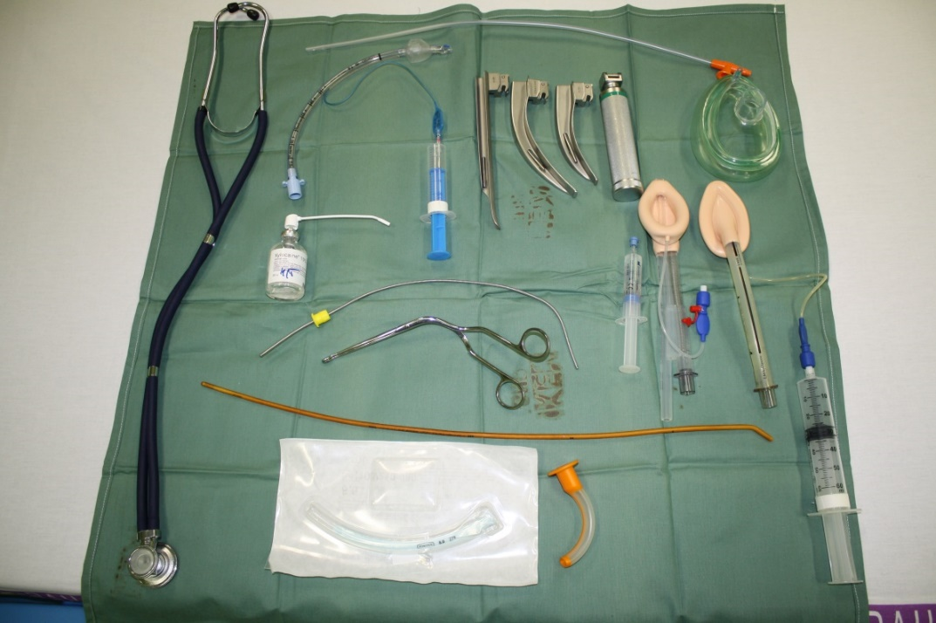
Podmínky k zahájení UPV
K realizaci „invazivní“ UPV je nutné zajistit průchodnost DC buď endotracheální kanylou (ETK) nebo tracheostomickou kanylou (TSK) se spojkou k napojení na ventilační okruh, popř. alternativními metodami
Zdroj: autorka

Slide 33
Indikace UPV podle výsledků ASTRUP a klinického zhodnocení
pO₂ → pod 8,0 kPa při FiO₂ 0,4
pCO₂ → nad 6,0 kPa
Df → nad 35/min či pod 8/min
Apnoe

Slide 34
Příprava ventilátoru
Připravit ventilátor s ventilačním okruhem
Zapojit do el. zdroje
Připojit medicinální plyny
Zajistit připojení aktivního zvlhčování
Dle typu ventilátoru jsou před napojením pac. provedeny potřebné testy (průtokové čidlo, těsnost)

Slide 35
Průběh UPV
Zahajovací fáze
  minuty až hodiny
  probíhá úprava ventilačních parametrů
  „sladění“ pac. s ventilátorem
Udržovací fáze
  trvá hodiny (výkony v CA), dny, týdny, měsíce, …
Odpojovací fáze
  odvykání = weaning, trvá podle individuální výkonnosti pac. → hodiny, dny, týdny
  probíhá postupně přes zástupový ventilační režim

Slide 36
Weaning
Úspěšné odpojování – odvykání/převádění pac.
Musí být splněna určitá kritéria:
  vysazena relaxace, snížena/vysazena sedace
  klinický stav pac. → uspokojivé nálezy (poslechový nález event. RTG ♥+P, hodnoty ASTRUP…)
  stabilní kardiovaskulární systém (i s katecholaminovou podporou)
  existující spont. dechová aktivita pac.
  bez známek sepse
  dostatečná výkonnost dýchacích svalů
  schopnost pac. odkašlat → dostatečná svalová síla
  trvání jednotlivých fází je individuální, závisí na klinickém stavu pac.

Slide 37
Komplikace a vedlejší účinky UPV
Mechanické poškození sliznice DC v souvislosti se zajištěním DC
  otlak, dekubitus, stenóza
Barotrauma
Dráždění DC příliš teplou směsí
  zvýšení sekrece
Nadměrné zvlhčení dýchací směsi
  riziko hyperhydratace

Slide 38
Komplikace a vedlejší účinky UPV
Nozokomiální nákazy - VAP
Atelektázy při nedostatečně ventilované oblasti plic
  oslabený poslechový nález
Psychoreaktivní stav
  psychická závislost na ventilátoru
  poventilační syndrom s rozvojem deprese, melancholie, apatie apod.

Slide 39
NLZP v průběhu UPV
Poskytuje psychosociální péči
Volí vhodný způsob komunikace s pac.
Vysvětlí příbuzným, jak mohou s pac. komunikovat
Vysvětlí pac., že pokus o řeč způsobuje dráždění (pohyb hlasových vazů)
Pokud je pac. schopen psát, umožní mu psaní krátkých zpráv
Komunikační karty
Používá tabulku s písmeny, obrázky s různými typy činností (piktogramy)
Domluví si s pac. používání určitých symbolů

Slide 40
Převoz ventilovaného pacienta
Před transportem pac. připravit:
Transportní ventilátor, tlakovou láhev kyslíku (1-2)
Transportní monitor
Podle typu pracoviště resuscitační batoh/kufr s kompletním vybavením
Ruční dýchací přístroj
Potřebná léčiva
Pomůcky k intubaci
Během transportu sledovat celkový stav pac.

Slide 41
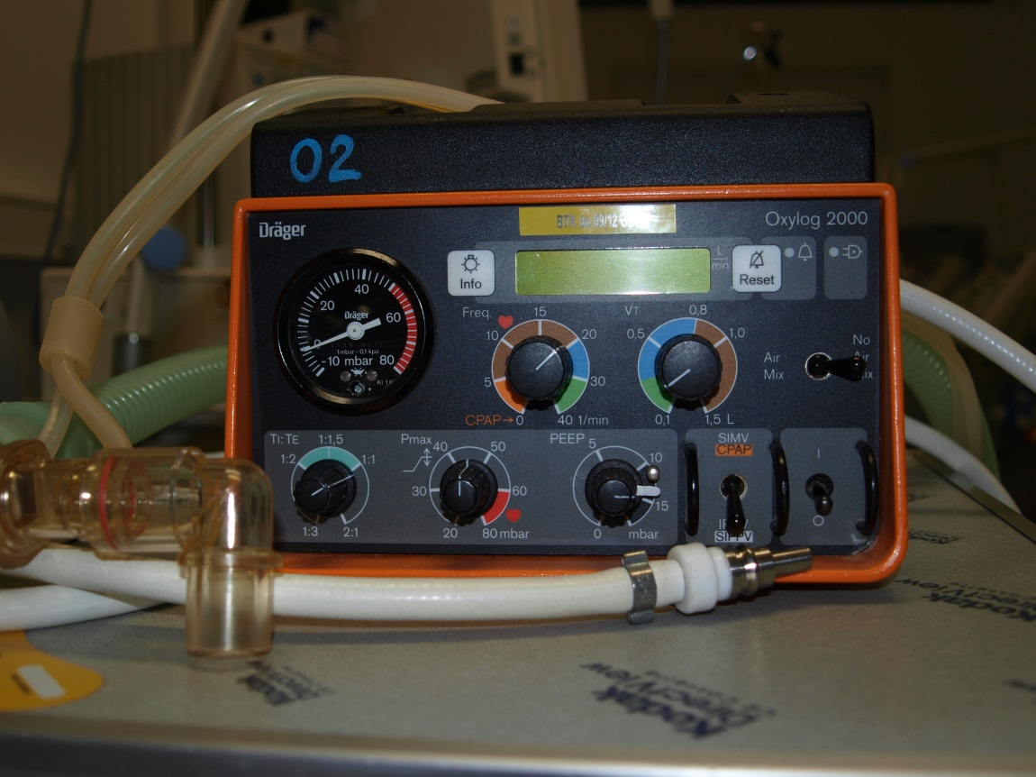
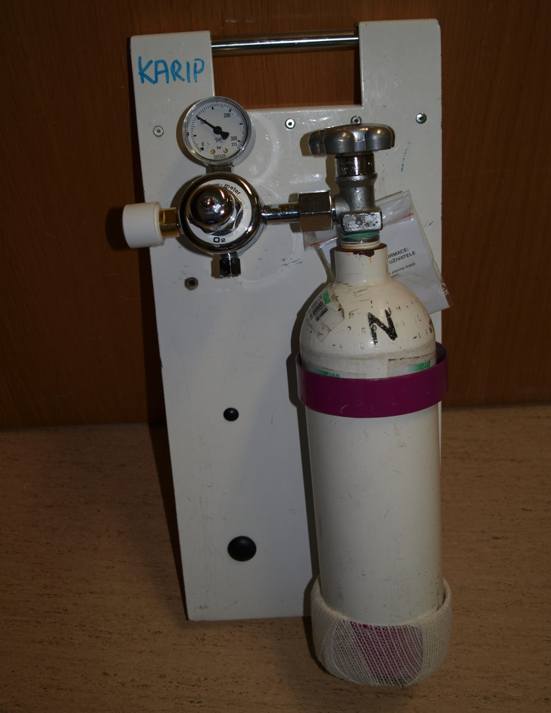
Oxylog 2000 + zdroj O₂
Zdroj: autorka

Slide 42
Ventilátory na ZZS
Používány převážně automatické přenosné ventilátory
Měly by:
  zajišťovat konstantní inspirační průtok
  mít lehkou a pevnou konstrukci
  mít provozuschopnost v extrémních podmínkách
  mít co nejmenší spotřebu plynů
  možnost FiO₂ až 1,0, čas inspiria 1-2 sec
  mít alespoň dvě dechové frekvence (10-20 d/min)
  mít tlakový manometr a minimálně dva ovládací prvky (Vt, Df)

Slide 43
Ventilátory na ZZS
Na ZZS nejvíce používaný ventilátor OXYLOG 2000
  dechová frekvence: 10-35 /min
  poměr expiria : inspiria = 1,5 : 1
  minutový dechový objem (MV) = 2-20 l/min
  koncentrace O₂ ve vdechované směsi FiO₂ = 55 %
  bezpečnostní přetlakový ventil
  pohon přístroje → stlačený vzduch nebo O₂
Výhody:
  jednoduchá obsluha, nastavení a údržba
Do systému se může přidat PEEP ventil

Slide 44
Limity UPV v PNP
Nemožnost monitorace krevních plynů
UPV poskytovaná nelékaři – použití alternativních pomůcek k zajištění DC, ventilace samorozpínacím vakem s přívodem O₂
Asynchronní UPV během sekundárních převozů pacientů ventilovaných různými režimy včetně weaningu
Potřeba ventilace celého věkového spektra
Technické vlastnosti transportních ventilátorů

Slide 45
Pronační poloha
Drenážní plicní poloha (mobilizace sekretu z DC)
UPV + hluboká analgosedace + nezřídka relaxace → u cca 60 % pac. zlepšení oxygenace
Změna poměru ventilace – perfuze → redistribuce extravaskulární plicní vody → uvolnění alveolů v dorzobazálních oblastech plic
Po dobu 8 až 24 hodin
Náročnější ošetřovatelská péče
Kontraindikace:
  spinální trauma, nestabilní zlomeniny obličeje, pánve, páteře, luxace C páteře, kraniocerebrální poranění s nitrolební hypertenzí, popáleniny a traumata přední části těla, závažné arytmie, …

Slide 46
Pronační poloha
K rozevření hrudníku dochází součtem působení gravitace a aplikace inspiračního tlaku → ↑ poddajnosti hrudní stěny
  k dosažení téhož dechového objemu je tedy zapotřebí nižšího inspiračního tlaku
Příznivá odpověď na PP je do hodiny vyjádřena asi u 70 % pac.
Přibližně u 20 % pac. je příznivý efekt patrný po 6 hodinách od změny polohy

Slide 47
Pronační poloha
Pronační polohu lze opakovat zvláště u pacientů, u nichž nastává v supinaci opět zhoršení plicních funkcí
Efekt se projeví zlepšením oxygenace a ventilace
eliminace CO₂ (klesá E_{t}CO₂) a stabilizuje se hodnota pH, PaO₂, PaCO₂

Slide 48
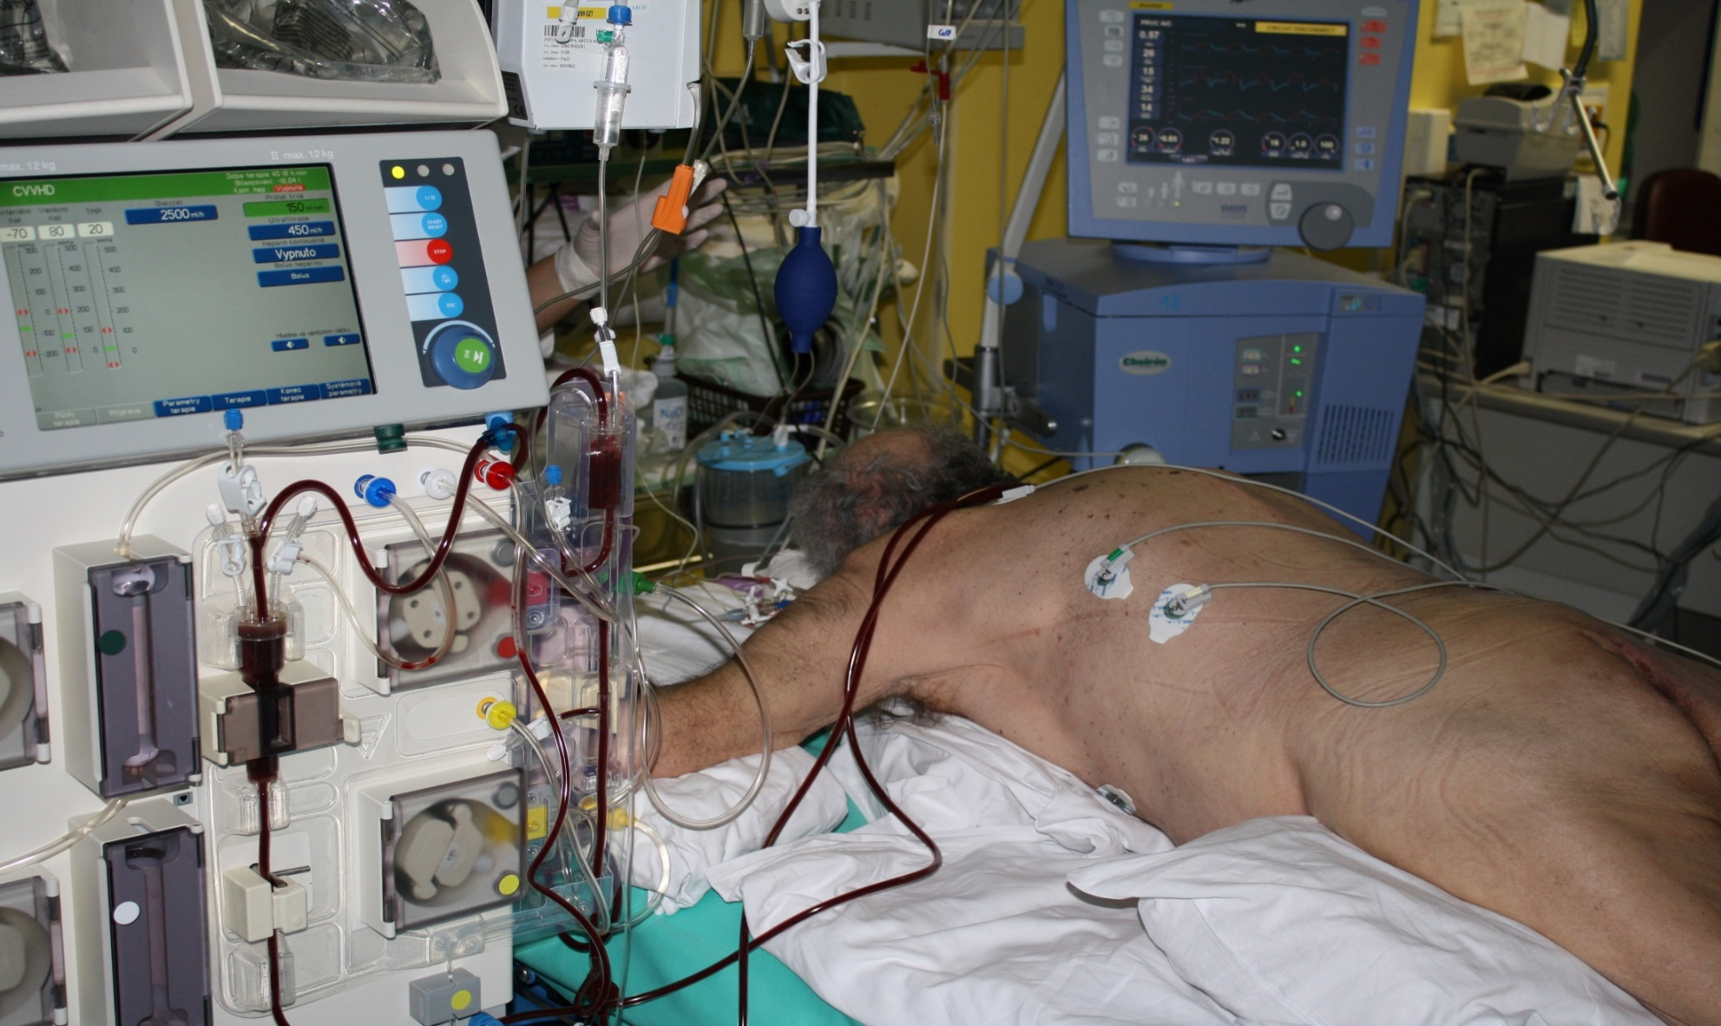
Pronační poloha
Zdroj: autorka

Slide 49
Použité zdroje
BARTŮNĚK, P. a kol. Vybrané kapitoly z intenzivní péče. 1. vyd. Praha: Grada, 2016. ISBN 978-80-247-4343-1.
DOSTÁL, P. a kol. Základy umělé plicní ventilace. 4. vyd. Praha: Maxdorf, 2018. ISBN 978-80-7345-562-0.
KAPOUNOVÁ, G. Ošetřovatelství v intenzivní péči. 2. vyd. Praha: Grada, 2020. ISBN
978-80-271-0130-6.
Zadák, Z., Havel, E. Intenzivní medicína na principech vnitřního lékařství. 2. vyd. Praha: Grada, 2017. ISBN 978-80-271-0282-2.

